Slide 1
MESSE DU 3 mai 2026
5ème DIMANCHE DE PÂQUES - ANNEE A

Slide 2
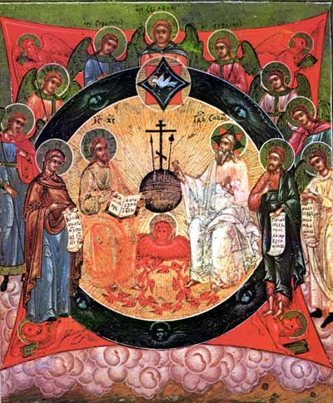

Slide 3
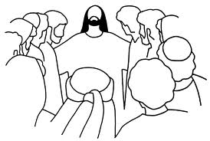

Slide 5
Appelés enfants de Dieu
R. Béni soit Dieu le Père de Jésus le Seigneur, Par son Fils bien-aimé, il nous a tout donné.
Comme il est grand l’amour dont il nous a comblés Pour que nous soyons appelés « Enfants de Dieu ».
1. Père saint, Dieu vivant et vrai, Tu étais avant tous les siècles. Tu demeures éternellement, Lumière au-delà de toute lumière.

Slide 6
R. Béni soit Dieu le Père de Jésus le Seigneur, Par son Fils bien-aimé, il nous a tout donné.
Comme il est grand l’amour dont il nous a comblés Pour que nous soyons appelés « Enfants de Dieu ».
2. Dieu très grand, source de la vie, Tu as fait l’homme à ton image. Tu lui as confié l’univers Pour qu’en te servant, il règne sur terre.

Slide 7
R. Béni soit Dieu le Père de Jésus le Seigneur, Par son Fils bien-aimé, il nous a tout donné.
Comme il est grand l’amour dont il nous a comblés Pour que nous soyons appelés « Enfants de Dieu ».
3. Dieu très bon, Père plein d’amour, Nous étions perdus loin de toi. Tu es venu nous rechercher Tu nous as montré ta fidélité.

Slide 8
R. Béni soit Dieu le Père de Jésus le Seigneur, Par son Fils bien-aimé, il nous a tout donné.
Comme il est grand l’amour dont il nous a comblés Pour que nous soyons appelés « Enfants de Dieu ».
4. En ces temps qui sont les derniers, En ton Fils, tu as tout donné. Il a pris notre humanité Pour que nous soyons tes fils bien-aimés.

Slide 9
R. Béni soit Dieu le Père de Jésus le Seigneur, Par son Fils bien-aimé, il nous a tout donné.
Comme il est grand l’amour dont il nous a comblés Pour que nous soyons appelés « Enfants de Dieu ».
5. Pour que nos vies soient tout à lui, Il nous a envoyé l’Esprit. Il demeure en chacun de nous; Soyons les témoins du Règne qui vient !

Slide 10
R. Béni soit Dieu le Père de Jésus le Seigneur, Par son Fils bien-aimé, il nous a tout donné.
Comme il est grand l’amour dont il nous a comblés Pour que nous soyons appelés « Enfants de Dieu ».

Slide 12
Seigneur, prends pitié
Messe avec des familles
Patrick Richard
1.
Ô Seigneur notre ami
Tu appelles au bonheur
Ô Seigneur notre ami
Tu connais notre cœur !
Pour nos manques d'amour
Pour nos manques de foi
Seigneur, Seigneur,
prends pitié.
SEIGNEUR, SEIGNEUR,
PRENDS PITIÉ.

Slide 13
2.
Toi le Christ, Toi qui viens
Pour ceux qui sont tombés
Tu viens tendre la main
Et jamais condamner !
Pour nos méchancetés
Et pour tous nos faux-pas
Ô Christ, Ô Christ,
prends pitié.
Ô CHRIST, Ô CHRIST,
PRENDS PITIÉ.

Slide 14
3.
Ô Seigneur de la vie
Tu veux nous envoyer
Dans le vent de l'Esprit
Pour semer l'amitié !
Viens éloigner le mal
Effacer nos péchés
Seigneur, Seigneur,
prends pitié.
SEIGNEUR, SEIGNEUR,
PRENDS PITIÉ.

Slide 16
Gloire à Dieu
(Patrick Richard) Gloire à Dieu
au plus haut des cieux
et paix sur la terre
aux hommes qu’il aime ! Gloire à Dieu
au plus haut des cieux.
Gloire, Gloire, Gloire à Dieu ! 1.
Nous te louons
nous te bénissons.
Nous t’adorons
nous te glorifions Et nous te rendons grâce
Pour ton immense Gloire

Slide 17
Gloire à Dieu
au plus haut des cieux
et paix sur la terre
aux hommes qu’il aime ! Gloire à Dieu
au plus haut des cieux.
Gloire, Gloire, Gloire à Dieu ! 2.
Seigneur Dieu le père
tout puissant,
Seigneur fils unique,
Jésus Christ, Seigneur agneau de Dieu
le Fils du Père

Slide 18
Gloire à Dieu
au plus haut des cieux
et paix sur la terre
aux hommes qu’il aime ! Gloire à Dieu
au plus haut des cieux.
Gloire, Gloire, Gloire à Dieu ! 3.
Toi qui enlève tous les péchés,
Sauve-nous du mal, prends pitié, Assis auprès du Père,
Écoute nos prières

Slide 19
Gloire à Dieu
au plus haut des cieux
et paix sur la terre
aux hommes qu’il aime ! Gloire à Dieu
au plus haut des cieux.
Gloire, Gloire, Gloire à Dieu !
4.
Car toi seul es Saint
et Seigneur,
toi seul es le très haut
Jésus-Christ, Avec le Saint Esprit,
Dans la gloire du Père.

Slide 20
Gloire à Dieu
au plus haut des cieux
et paix sur la terre
aux hommes qu’il aime! Gloire à Dieu
au plus haut des cieux.
Gloire, Gloire, Gloire à Dieu!

Slide 22
PSAUME 32
Seigneur, ton amour soit sur nous
comme notre espoir est en toi.
Oui, elle est droite, la parole du Seigneur;
il est fidèle en tout ce qu’il fait.
Il aime le bon droit et la justice;
la terre est remplie de son amour.
Dieu veille sur ceux qui le craignent,
qui mettent leur espoir en son amour,
pour les délivrer de la mort,
les garder en vie aux jours de famine.
Nous attendons notre vie du Seigneur :
il est pour nous un appui un bouclier.
Que ton amour, Seigneur, soit sur nous
comme notre espoir est en toi !

Slide 24
Alléluia Nantais
1. Chrétiens, chantons Jésus ressuscité ;
D'entre les morts
il est le premier né.
Refrain : Alléluia (5X)
2. Il est vivant,
celui qui était mort !
Il est celui qui sauve
de la mort.
3. Il nous précède dans l'éternité
Près de son père,
il nous a devancés

Slide 26
SYMBOLE DES APOTRES (Credo)
Je crois en Dieu, le Père tout-puissant,
Créateur du ciel et de la terre.
Et en Jésus Christ, son fils unique,
notre Seigneur,
qui a été conçu du Saint-Esprit,
est né de la Vierge Marie,
a souffert sous Ponce Pilate,
a été crucifié, est mort et a été enseveli,
est descendu aux enfers,
le troisième jour est ressuscité des morts,
est monté aux cieux,
est assis à la droite de Dieu
le Père tout-puissant,
d’où il viendra juger les vivants et les morts.
Je crois en l’Esprit Saint,
à la sainte Eglise catholique,
à la communion des saints,
à la rémission des péchés,
à la résurrection de la chair,
à la vie éternelle.
Amen

Slide 27
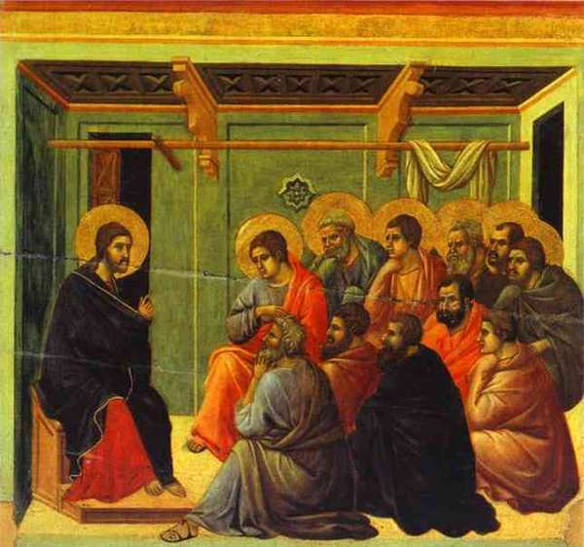

Slide 28
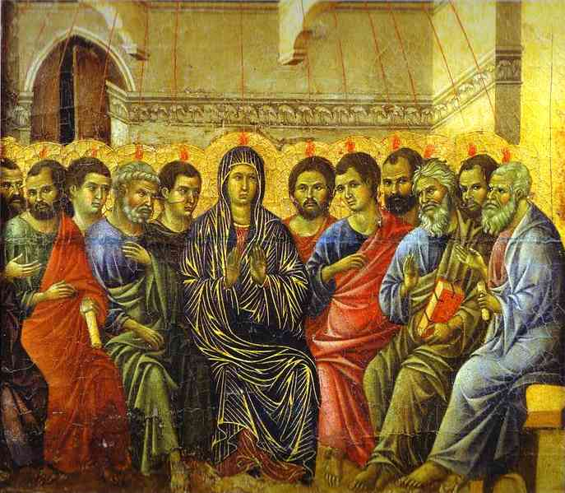

Slide 29
DIEU DE TENDRESSE
Dieu de tendresse, d’amour,
Dieu miséricordieux,
Que nos prières s’élèvent
Devant Toi.
Père, exauce-nous.
Dieu de tendresse, d’amour,
Dieu miséricordieux,
Que nos prières s’élèvent
Devant Toi.
Père, exauce-nous.

Slide 31
Humblement, vous venons à Toi
Communauté de l'Emmanuel (D. Sheridan) - N° 24-03
Humblement, nous venons à toi,
Nous t'offrons nos vies.
Que nos cœurs
s'unissent à ta croix.
Par ce don, tu nous guéris.
1. Voici offerts
Ce pain, ce vin.
Transforme-les, Dieu d'amour,
Pour que nous vivions.

Slide 32
Humblement, nous venons à toi,
Nous t'offrons nos vies.
Que nos cœurs
s'unissent à ta croix.
Par ce don, tu nous guéris.
2. Accueille-nous,
Pauvres et petits.
Transforme-nous, Dieu d'amour,
Pour que nous vivions.
Humblement, nous venons à toi,
Nous t'offrons nos vies.
Que nos cœurs
s'unissent à ta croix.
Par ce don, tu nous guéris.

Slide 34
SAINT LE SEIGNEUR
(Messe avec des familles)
Soliste :
Saint, saint, saint, le Seigneur,
Dieu de l’univers !
Tous :
Saint, saint, saint, le Seigneur,
Dieu de l’univers !
Soliste :
Le ciel et la terre,
sont remplis de ta gloire !
Tous :
Le ciel et la terre,
sont remplis de ta gloire !

Slide 35
Soliste :
Hosanna, hosanna, au plus haut des cieux.
Tous :
HOSANNA, HOSANNA AU PLUS HAUT DES CIEUX
Soliste :
Béni soit celui qui vient au nom du Seigneur !
Tous :
Béni soit celui qui vient au nom du Seigneur

Slide 36
Soliste :
Hosanna, hosanna, au plus haut des cieux.
Tous :
HOSANNA, HOSANNA AU PLUS HAUT DES CIEUX

Slide 38
Anamnèse
(Messe avec des familles)
Soliste :
Gloire à toi qui étais mort.
Tous : GLOIRE À TOI
QUI ÉTAIS MORT.
S. : Gloire à toi ressuscité.
T. : GLOIRE À TOI RESSUSCITÉ.
Soliste : Tu reviendras,
nous t’attendons.
Tous : TU REVIENDRAS,
NOUS T’ATTENDONS.

Slide 39
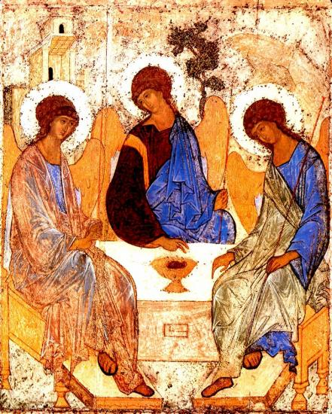

Slide 40
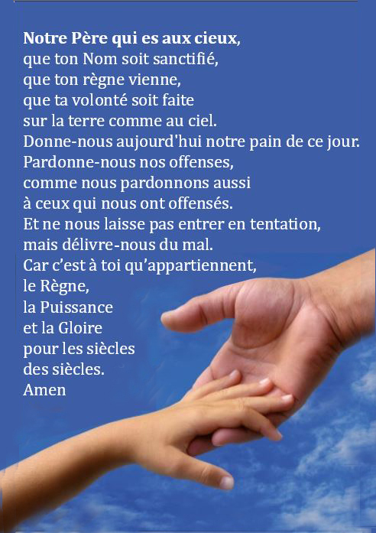

Slide 41
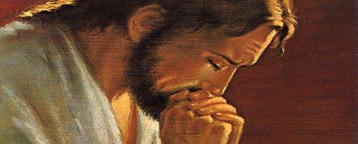

Slide 42
PRIÈRE POUR LA PAIX
Seigneur Jésus Christ, tu as dit à tes apôtres :
« Je vous laisse la paix, je vous donne ma paix » ,
ne regarde pas nos péchés
mais la foi de ton Eglise :
pour que ta volonté s’accomplisse,
donne-lui toujours cette paix,
et conduis-la vers l’unité parfaite,
Toi qui règnes pour les siècles des siècles.
Amen

Slide 44
Agneau de Dieu
(Messe avec des familles)
Agneau de Dieu
Jésus notre berger
Agneau de Dieu
livré pour nos péchés
Prends pitié, prends pitié,
Prends pitié de nous.
PRENDS PITIÉ,
PRENDS PITIÉ,
PRENDS PITIÉ DE NOUS

Slide 45
2
Agneau de Dieu
Jésus notre berger
Agneau de Dieu
venu nous rassembler
Prends pitié, prends pitié,
Prends pitié de nous.
PRENDS PITIÉ, PRENDS PITIÉ,
PRENDS PITIÉ DE NOUS.

Slide 46
3
Agneau de Dieu
Jésus notre berger
Agneau de Dieu
qui vient nous libérer
Donne-nous, donne-nous,
Donne-nous la paix.
DONNE-NOUS,
DONNE-NOUS,
DONNE-NOUS LA PAIX.

Slide 47


Slide 48
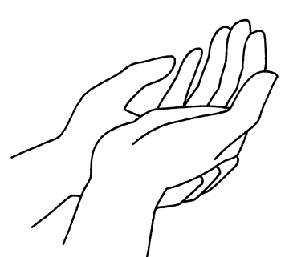
Nous demandons la grâce
de croire au Père invisible
que Jésus nous annonce
pour nous laisser attirer par lui.

Slide 49
ABBA, PERE (collectif cieux ouverts)
1.
Bien avant le chant qui créa l'univers
Bien avant l'Esprit qui planait sur la Terre
Bien avant que tu me formes de la poussière
Tu rêvais du jour où Tu pourrais m'aimer

Slide 50
ABBA, PERE (collectif cieux ouverts)
Et bien avant les premiers battements de mon coeur
Bien avant que je m'éveille à Ta douceur
Bien avant mes doutes, mes joies et mes douleurs
Tu rêvais du jour où je pourrais T'aimer
Tu rêvais du jour où je pourrais T'aimer

Slide 51
Abba Père, je suis à Toi
Abba Père, je suis à Toi
Abba Père, je suis à Toi
Abba Père, je suis à Toi

Slide 52
Bien avant que Jésus marche sur la Terre
Bien avant le Fils qui nous montre le Père
Bien avant que les cieux sur moi soient ouverts
Tu rêvais du jour où Tu pourrais m'aimer

Slide 53
Bien avant que mon péché brise Ton cœur
Bien avant que coulent le sang et la sueur
Bien avant les clous, le froid et la douleur
Tu rêvais du jour où je pourrais T'aimer
Tu rêvais du jour où je pourrais T'aimer

Slide 54
Abba Père, je suis à Toi
Abba Père, je suis à Toi
Abba Père, je suis à Toi
Abba Père, je suis à Toi

Slide 55
Abba Père, je suis émerveillé
Saisi par l'immensité de Ton amour pour moi Abba Père, si grande est ta tendresse Ton cœur est grand ouvert et je viens plonger dans Tes bras
Abba Père, je suis émerveillé Saisi par l'immensité de Ton amour pour moi Abba Père, si grande est ta tendresse Ton cœur est grand ouvert et je viens plonger dans Tes bras

Slide 56
Abba Père, je suis à Toi
Abba Père, je suis à Toi
Abba Père, je suis à Toi
Abba Père, je suis à Toi

Slide 59
Refrain Les mains ouvertes devant toi, Seigneur Pour t'offrir le monde Les mains ouvertes devant toi, Seigneur Notre joie est profonde.
- 1 - Garde-nous tout petits
devant ta face Simples et purs
comme un ruisseau Garde-nous tout petits
devant ta face Et disponibles comme une eau.

Slide 60
Refrain Les mains ouvertes devant toi, Seigneur Pour t'offrir le monde Les mains ouvertes devant toi, Seigneur Notre joie est profonde.
- 2 - Garde-nous tout petits devant ta face Brûlants d'amour et pleins de joie Garde-nous tout petits
parmi nos frères Simple chemin devant leurs pas.

Slide 62
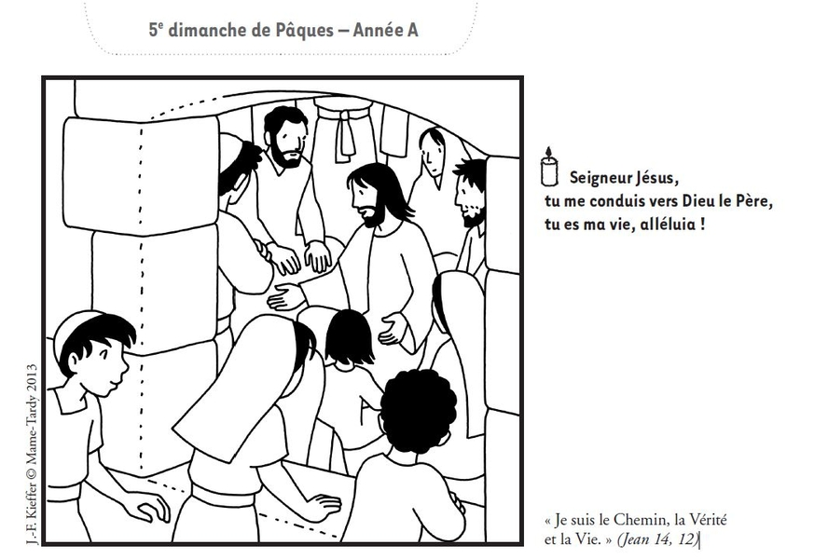

Slide 64
JÉSUS, EST LE CHEMIN
Paroles et musique : G. du Boullay
Refrain.
Jésus est le chemin
Qui nous mène droit vers le Père,
C´est lui qui est la Vérité,
Il est la vie !
Couplet 1.
1. Jamais homme n´a parlé ainsi que celui-là,
Non personne ne peut faire les signes qu´il accomplit,
Dieu est avec lui

Slide 65
Refrain.
Jésus est le chemin
Qui nous mène droit vers le Père,
C´est lui qui est la Vérité,
Il est la vie !
Couplet 2.
Jean-Baptiste nous a dit :
´Voici l´Agneau de Dieu´,
Car c´est lui que le Père
a marqué de son sceau,
Venez et voyez.

Slide 66
Refrain :
Jésus est le chemin
Qui nous mène droit vers le Père,
C´est lui qui est la Vérité,
Il est la vie !
Couplet 3.
Celui qui croit en moi a la vie éternelle,
Qui me suit marchera, non pas dans les ténèbres,
Mais dans la lumière !

Slide 67
Refrain :
Jésus est le chemin
Qui nous mène droit vers le Père,
C´est lui qui est la Vérité,
Il est la vie !
Couplet 4.
En gardant ma parole,
vous serez mes disciples,
Alors vous connaîtrez
vraiment la vérité
Qui vous rendra libres.

Slide 68
Refrain :
Jésus est le chemin
Qui nous mène droit vers le Père,
C´est lui qui est la Vérité,
Il est la vie !
Couplet 5.
Qui ne prend pas sa croix,
ne peut suivre mes pas,
Mais qui perdra sa vie pour moi
la sauvera,
Marchez à ma suite !

Slide 69
Refrain :
Jésus est le chemin
Qui nous mène droit vers le Père,
C´est lui qui est la Vérité,
Il est la vie !
Couplet 6.
Mon Royaume n´est pas
de ce monde ici-bas
Je suis Roi et quiconque
est de la vérité,
Écoute ma voix.

Slide 70
Refrain :
Jésus est le chemin
Qui nous mène droit vers le Père,
C´est lui qui est la Vérité,
Il est la vie !
Couplet 7.
À nouveau je viendrai,
vous prendrai avec moi,
Et du lieu où je vais
vous savez le chemin,
Ayez foi en moi.

Slide 71
Refrain :
Jésus est le chemin
Qui nous mène droit vers le Père,
C´est lui qui est la Vérité,
Il est la vie !
Couplet 7.
À nouveau je viendrai,
vous prendrai avec moi,
Et du lieu où je vais
vous savez le chemin,
Ayez foi en moi.

Slide 72
Refrain :
Jésus est le chemin
Qui nous mène droit vers le Père,
C´est lui qui est la Vérité,
Il est la vie !
Couplet 8.
´De son sein couleront, oui, des fleuves d´eaux vives, ´
Recevez l´Esprit Saint
pour être dans le monde,
Témoins de l´amour !

Slide 73
Refrain :
Jésus est le chemin
Qui nous mène droit vers le Père,
C´est lui qui est la Vérité,
Il est la vie !

Slide 74
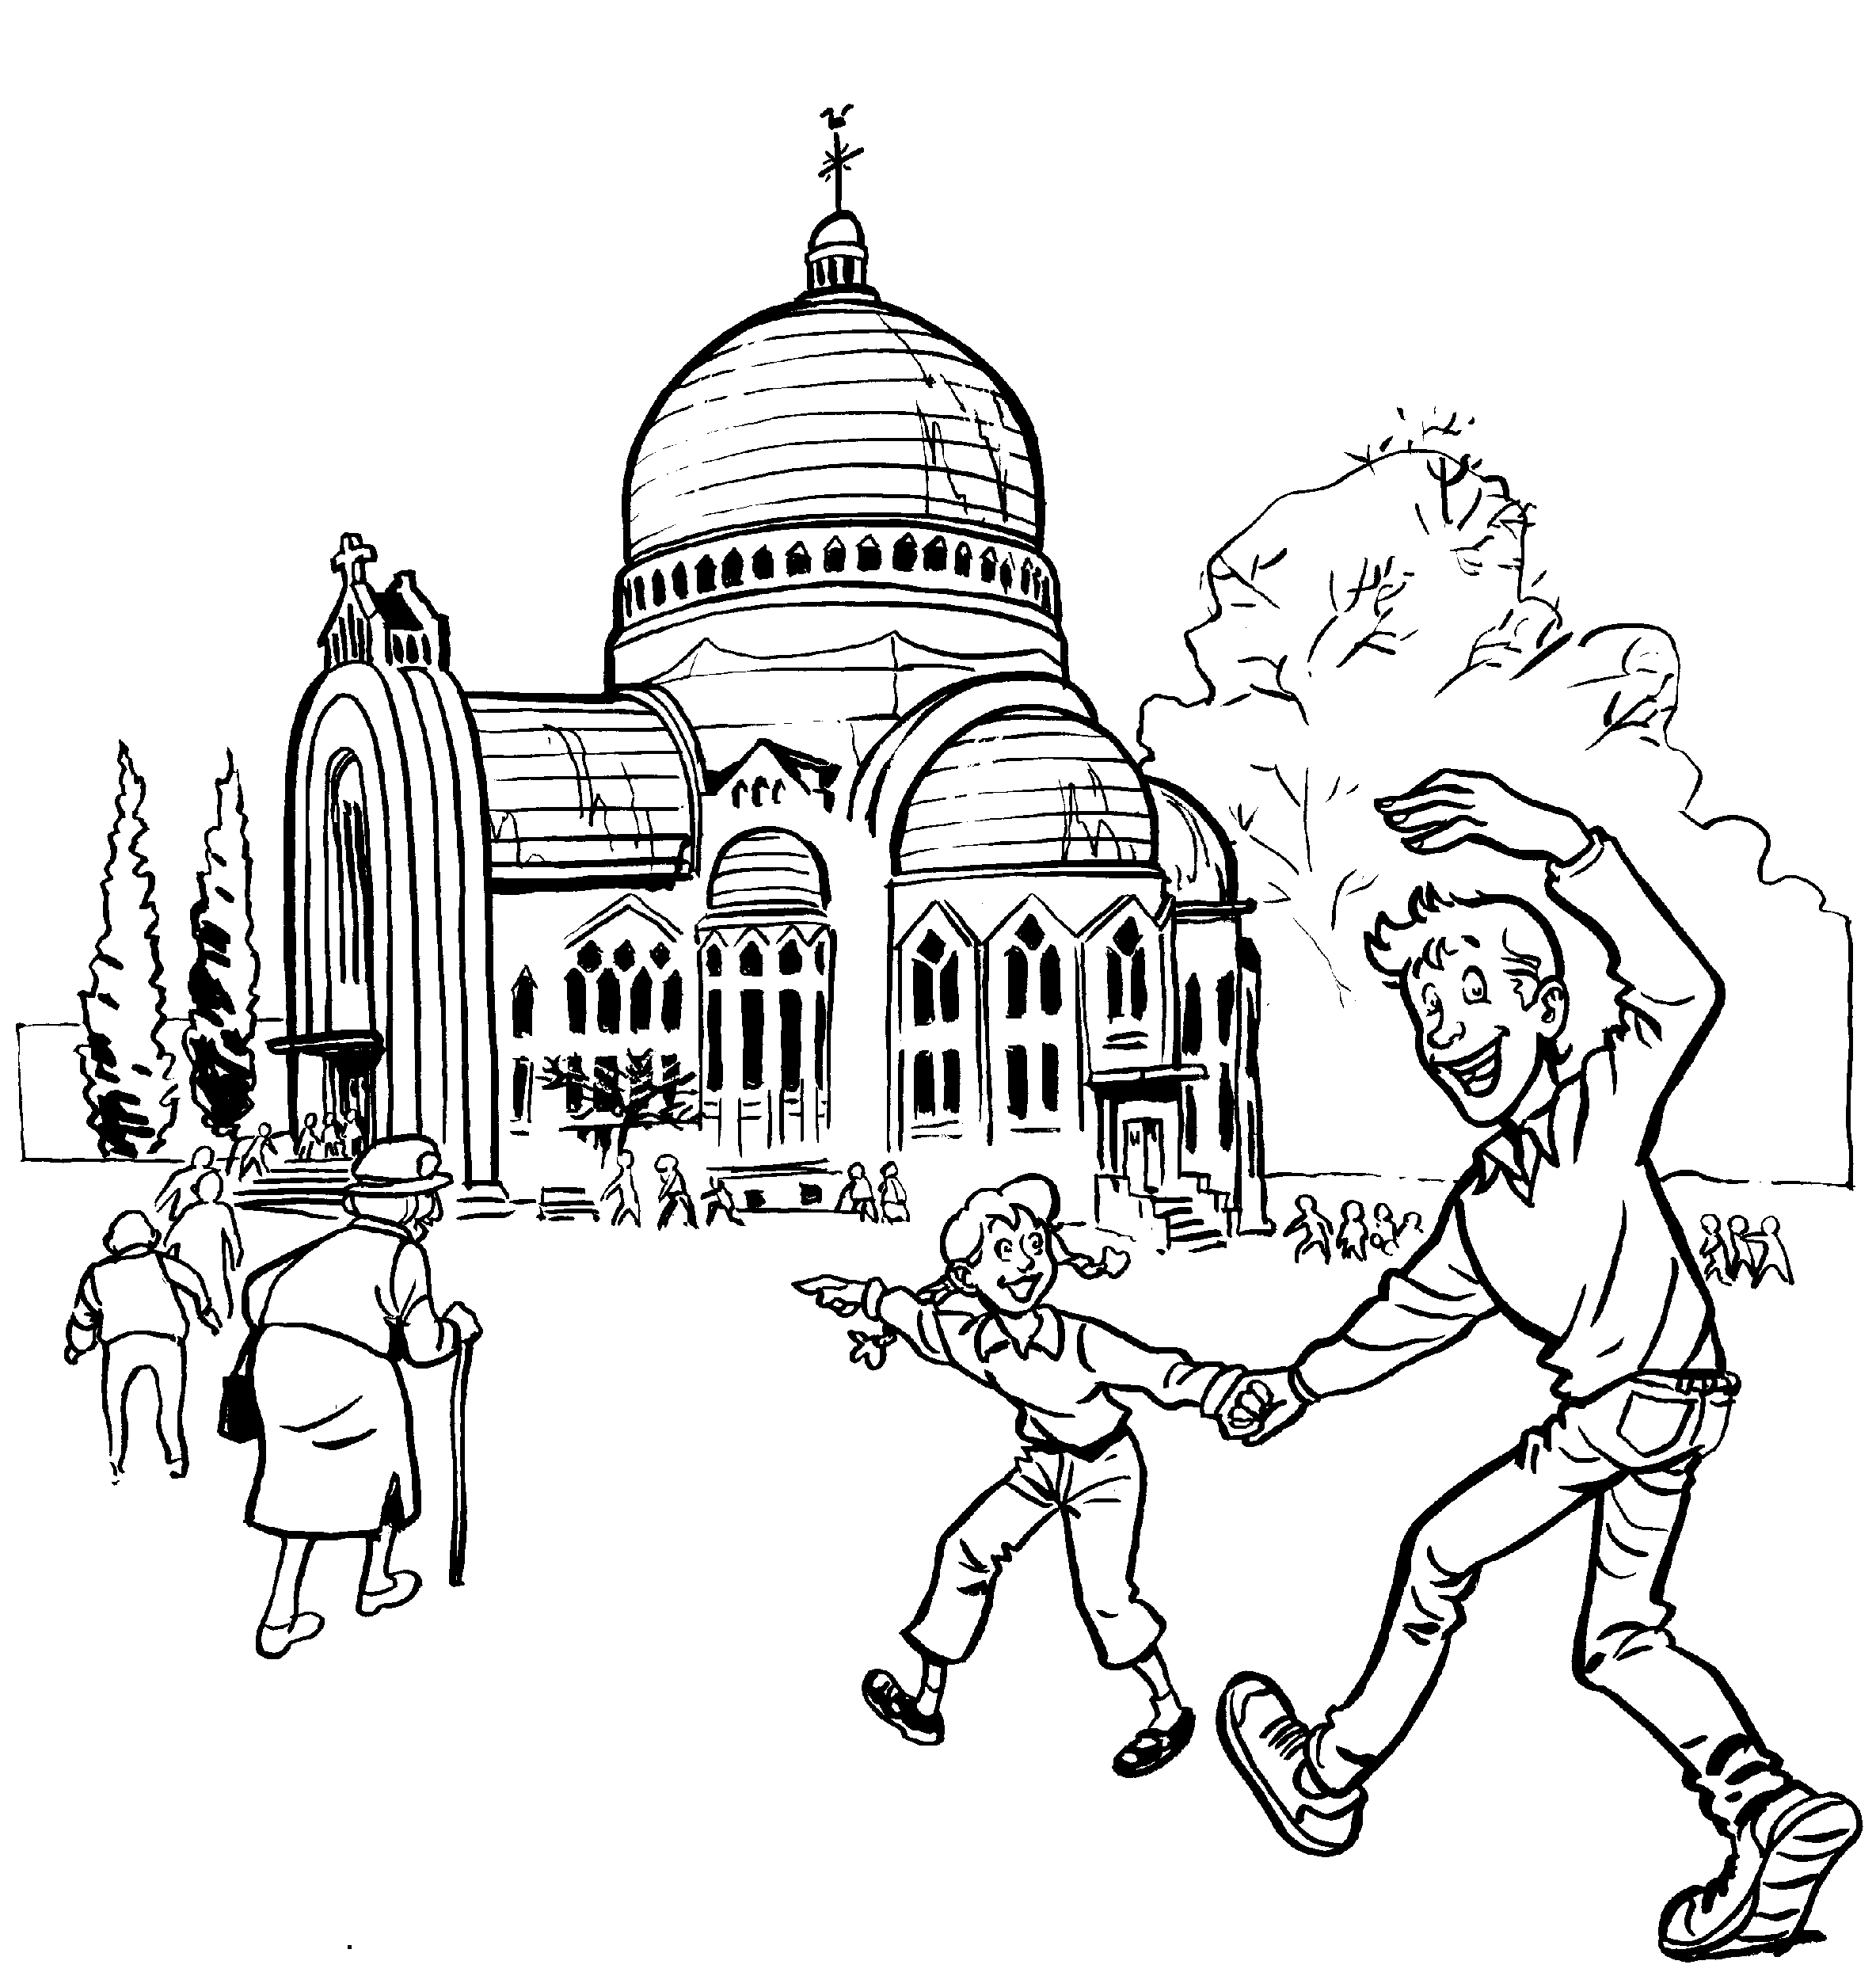
BON DIMANCHE À TOUS !
Les paroles des chants sont disponibles une semaine avant la messe sur notre site internet :
www.chorale-saint-vincent.be

